Slide 1
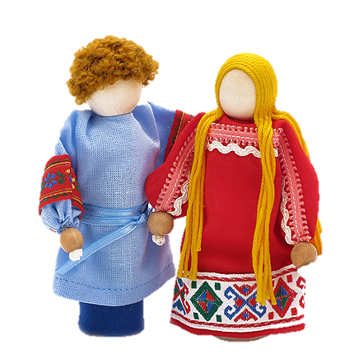
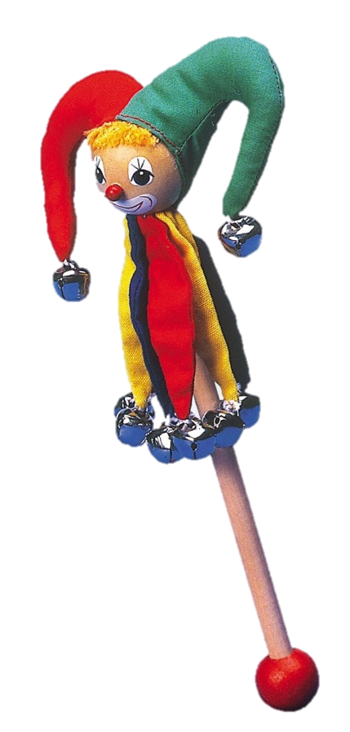
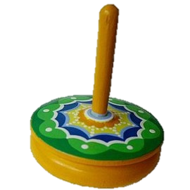
Русская народная игрушка
Презентация подготовлена учителем – дефектологом Сванидзе Е.В.

Slide 2
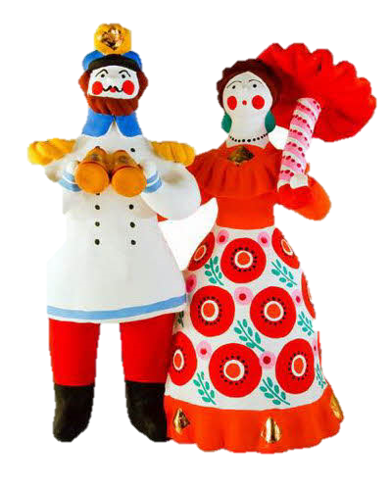
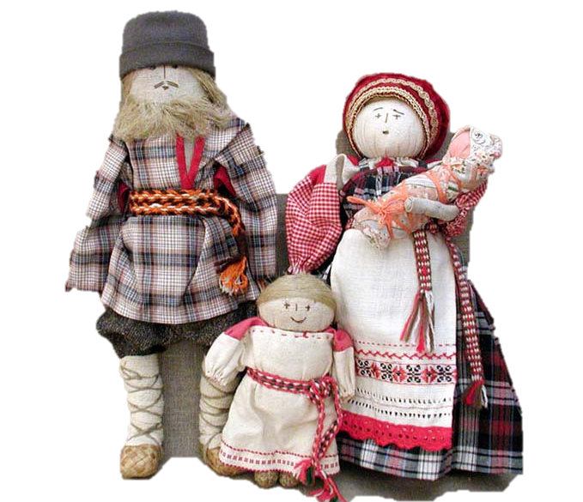
История народной игрушки начинается в глубокой древности. Она связана с творчеством народа, с народным искусством, с фольклором. Игрушка - одна из самых древнейших форм творчества, на протяжении веков она изменялась вместе со всей народной культурой, впитывая в себя ее национальные особенности и своеобразие.

Slide 3
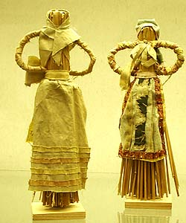
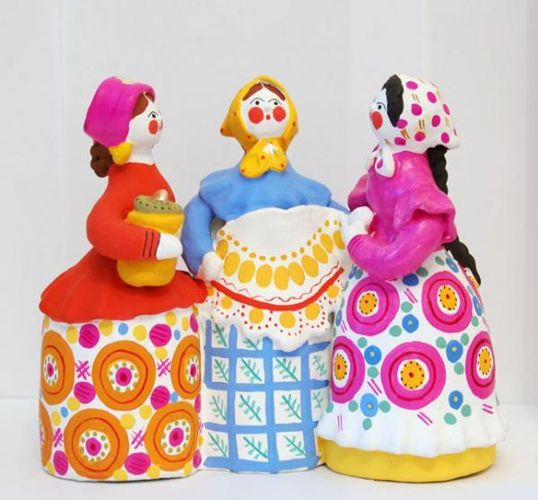
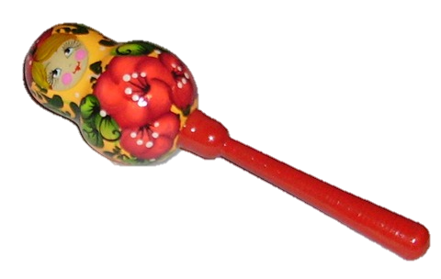
Основным материалом для изготовления игрушек были глина и дерево, а начиная с первой половины 19 века - папье-маше. Мастерили также игрушки и из соломы, мха, еловых шишек, льна. Как глиняные, так и деревянные игрушки изготавливались во многих местах России. Можно указать наиболее важные центры: деревянную игрушку больше всего делали в Московской и Нижегородской губерниях, глиняную - в вятке, Туле, Каргополе.

Slide 4
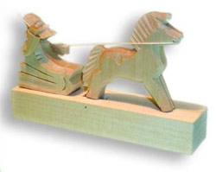
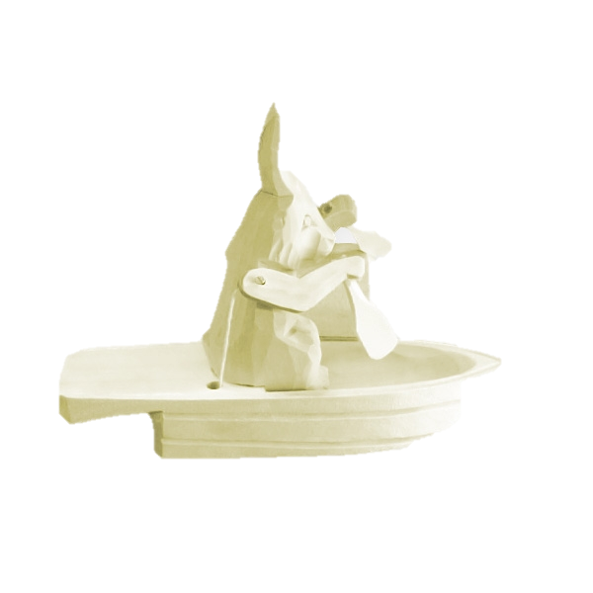
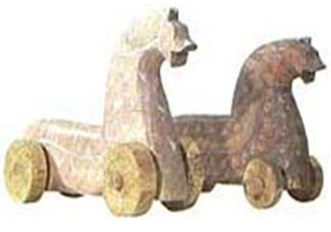
Русская народная деревянная игрушка
Деревянные игрушки делали на Руси еще в глубокой древности.
Где же изготавливались деревянные игрушки?
Конечно, в местах, богатых лесами.
Русский Север – одно из таких мест. Здесь каждый крестьянин,
охотник и рыболов владеет топором. Он мог сам себе и дом
срубить, и убрать его деревянными украшениями,
и наполнить деревянной утварью, необходимой в хозяйстве.
А игрушки он мастерил как забаву, между делом.

Slide 5
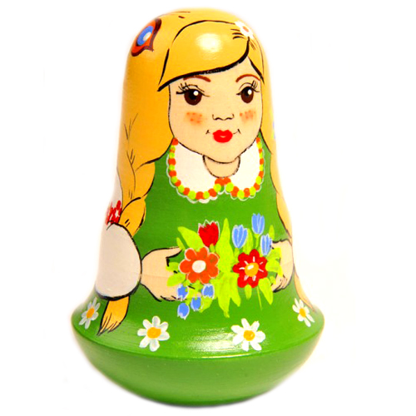
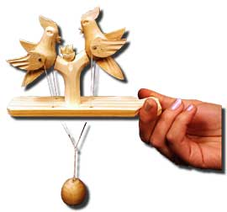
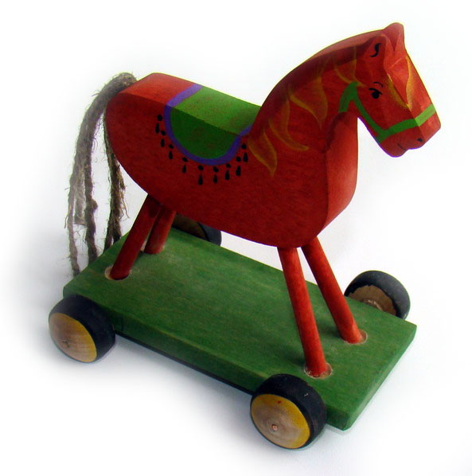
Фигурки коней и птиц, женщина-кукла –
эти образы северорусской игрушки дошли до нас из тех времен, когда им приписывали магическое значение.
Они и выглядят так, словно еще несут в себе древнюю магическую силу:
кукла не просто баба, скорее, она напоминает деревянного идола;
птица выглядит как воплощенный символ весны и жизни;
деревянный конь – не заморенная крестьянская коняга, а посланник солнца.

Slide 6
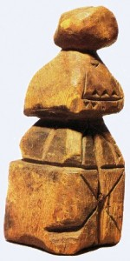
Кукла - панка
Панка. Так называется северная кукла. Она представляет собой обрубок дерева, округлый или граненый, на котором топором намечена голова в форме шара или конуса и туловище в форме конуса или даже куба. Перемычка означает талию, от нее вниз идет широкая юбка. Фигурка не имеет рук вовсе, либо они плотно прижаты к телу. Лица у таких кукол плоские и напоминают лики идолов. Глаза и рот передаются впадинами, а нос рельефно выделяется.

Slide 7
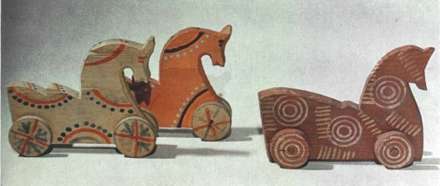
Северные коники
У северных коников массивная короткая шея и легкая маленькая головка. Кони грузные, порой даже слишком преувеличенно. Могучее тело опирается на короткие ноги, которые подпирают туловище подобно колоннам. Были еще коники-каталки, их делали вплоть до начала ХХ в. Разновидность каталок – каретки. Такая фигурка похожа на двухголовое фантастическое существо. Роспись условная: на красно-оранжевом фоне косые кресты, клетки, черные штрихи. На задней стенке каретки рисовали колесо – круг со вписанными в него крестами.

Slide 8
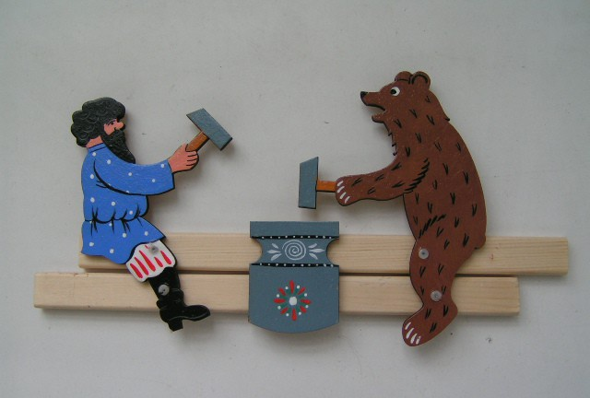
Богородская игрушка
Самая, пожалуй, знаменитая из богородских игрушек – "Кузнецы". Она прославилась во всем мире и стала своеобразным русским символом. Неизвестно, сколько лет этой игрушке. Подвигаешь планки, и мужичок с медведем начинают стучать молоточками по наковальне.

Slide 9
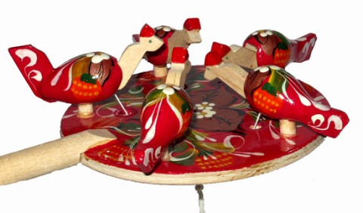
Богородские мастера делали различные движущиеся игрушки, используя нехитрые, но всегда остроумные приспособления: колеса, спиральные проволочки, планки, разводы, баланс – деревянный шарик, подвешенный под кругом. Так, например, баланс использован в очень известной игрушке "Куры на кругу". Стоит раскачать шарик круговым движением, и куры примутся торопливо клевать нарисованные зерна, причем двигаться они будут в строгой последовательности, по очереди.

Slide 10
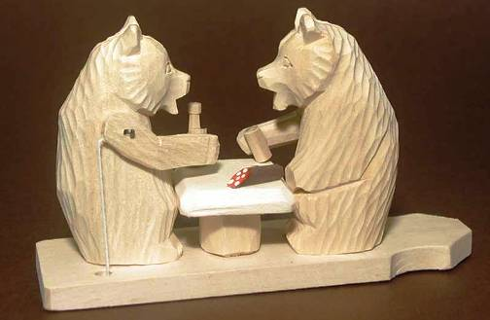
В игрушке "Дергун" использована обычная веревка.
Чаще такие игрушки изображали сову или медведя.
Дернешь за веревочку – и сова взмахивает крыльями,
а медведь забавно разводит лапами.

Slide 11
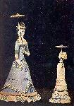
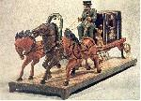
Троице-Сергиевская игрушка
Самым крупным центром производства деревянной игрушки был Троице-Сергиев посад в Подмосковье. Так расположен большой монастырь – Троице-Сергиева лавра. В XVII в. и монастырь, и окружающий его посад стали крупнейшим центром по производству игрушки. Чаще всего это раскрашенные куклы, иногда довольно большие: дамы и гусары, няни в кокошниках, пляшущие крестьяне, задумчивые пастушки и великое множество солдатиков всех цветов и размеров.

Slide 12
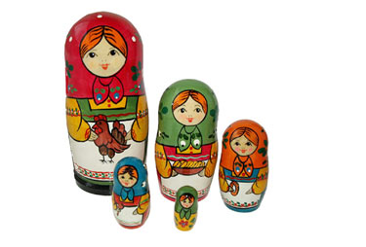
Матрешка.
Эта расписная деревянная игрушка имеет почти столетнюю историю. Пришла из Японии. Она стала одним из самых распространенных изделий русского народного творчества, своеобразным символом России. Существует несколько центров по изготовлению матрешек. Несмотря на общие черты, изделия каждого производства имеют свои особенности.
Первых матрешек стали выпускать в Троице-Сергиевой лавре.

Slide 13
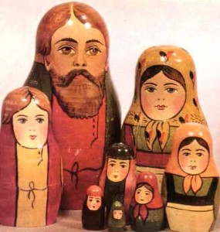
Сергиево-Посадская матрешка.
Формы и роспись первых матрешек отражали разнообразную
жизнь русского народа. Девушка в сарафане или полушубке,
пастушок со свирелью, бородатый старик, целое семейство,
бояре, богатыри, исторические персонажи.

Slide 14
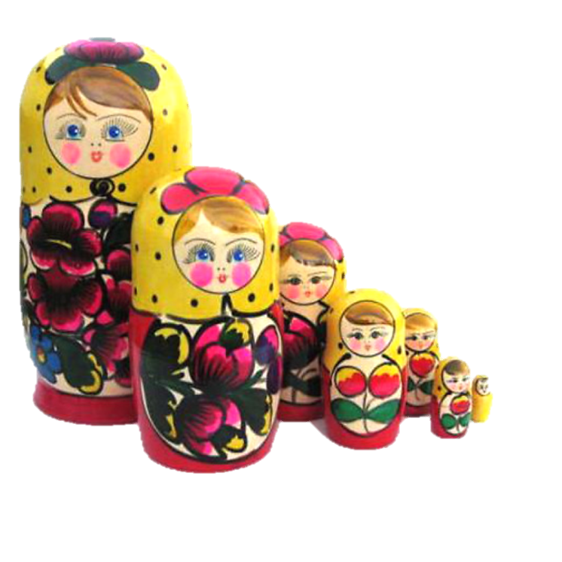
Семеновская матрешка.
Платье матрешки убрано травным орнаментом.
На фартуке матрешки нарисован пышный букет.

Slide 15
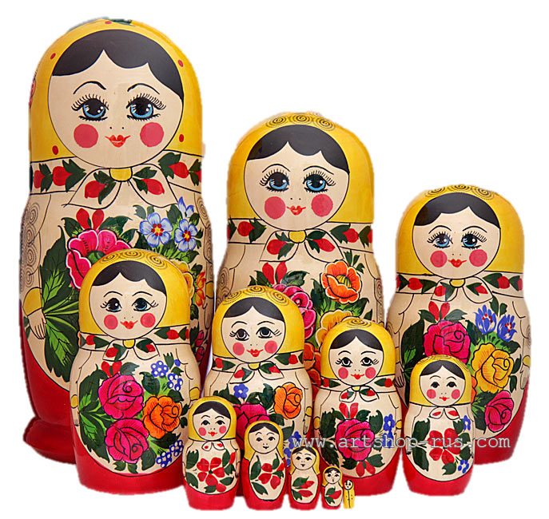
Полховско-Майдановская матрешка.
Полховский Майдан Нижегородской области.
Яркие краски: зеленая, желтая, синяя, малиновая.
Главный элемент росписи – цветок шиповника –
символ любви, материнства.

Slide 16
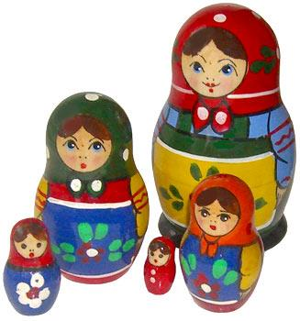
Крутецкая матрешка.
Крутецкие матрешки то длинненькие,
как шахматные фигурки, а то почти круглые.
Платья самых разных фасонов и расцветок,
прически – от традиционной косы до
Современных стрижек.

Slide 17
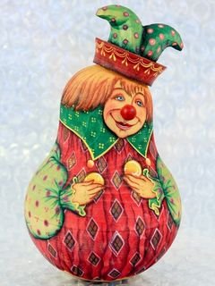
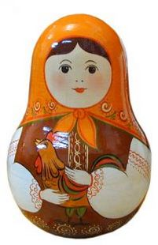
Неваляшка
(«ванька-встанька»)
Первые русские деревянные неваляшки появились на ярмарке в начале XIX века. Тогда их называли «кувырканами». Кувырканы изображались в виде богатых купцов, разодетых в роскошные одеяния, а также клоунов (скоморохи) и девочек на шаре.

Slide 18
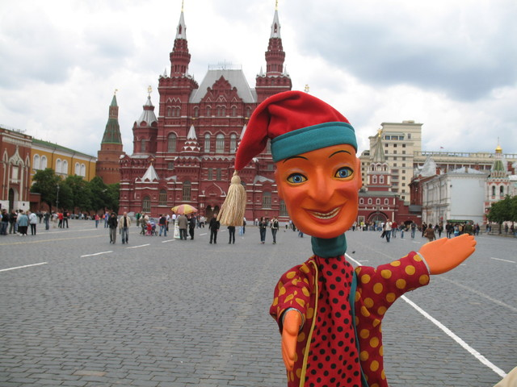
Петрушка
Петрушка — один из персонажей русских народных кукольных представлений. Изображается в красной рубахе, холщовых штанах и остроконечном колпаке с кисточкой; традиционно Петрушка — это перчаточная кукла (кукла-перчатка). Петрушка — «прозвище куклы балаганной, русского шута, потешника, остряка в красном кафтане и в красном колпаке; зовут Петрушкой также весь шутовской, кукольный вертеп.

Slide 19
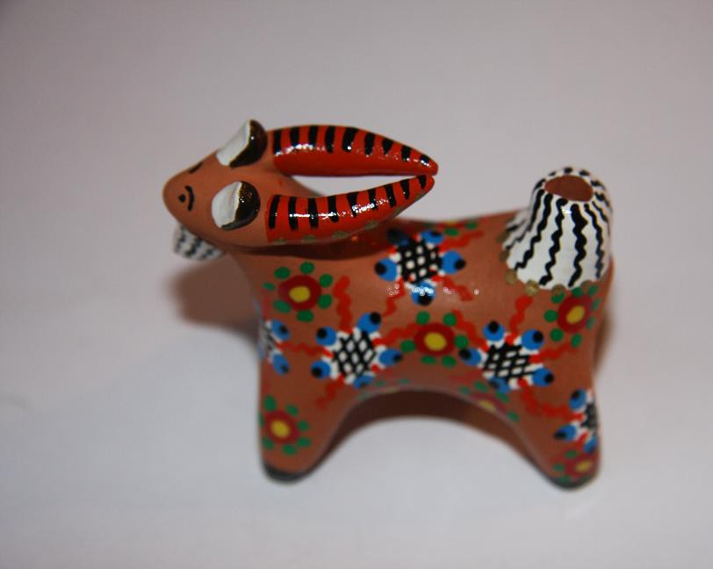
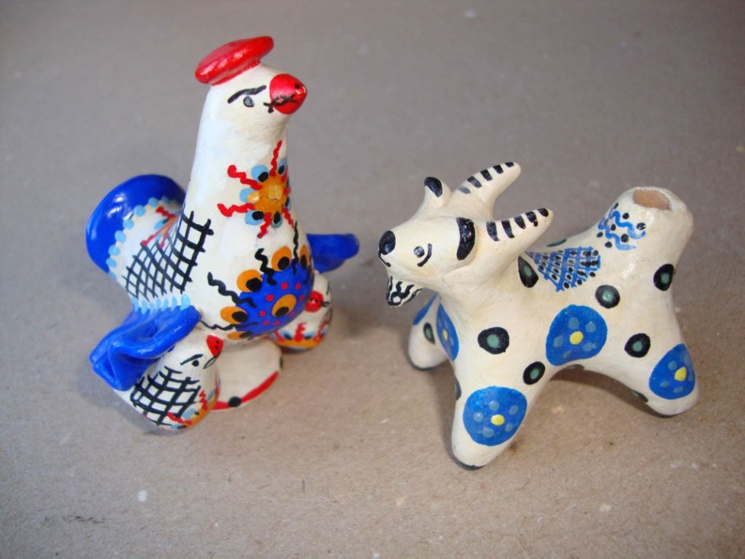
Свистульки
Свистульки как самостоятельные изделия были известны еще в глубокой древности. Начиная с языческих времен их использовали как магические инструменты для вызывания в летнюю жару ветра и дождя. Впоследствии свистульки утратили свое обрядовое значение, превратившись в детскую забаву. В последнее время они стали использоваться в народных ансамблях как своеобразные музыкальные инструменты.

Slide 20
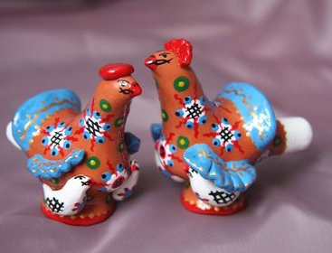
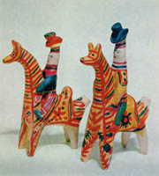
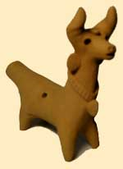
Народные мастера лепят свистульки в виде коней, всадников, оленей, собачек, птиц и фантастических животных. Если свистулька имеет сложную форму и к тому же крупная, свисток можно выполнить отдельно, а затем соединить с остальной частью игрушки.

Slide 21
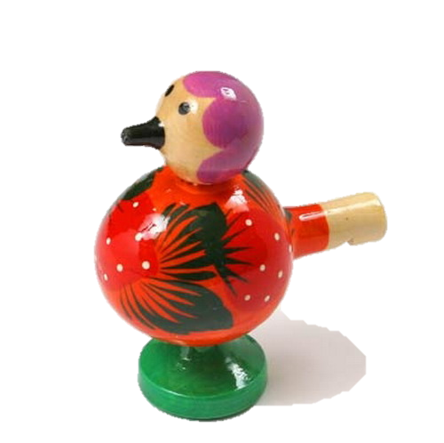
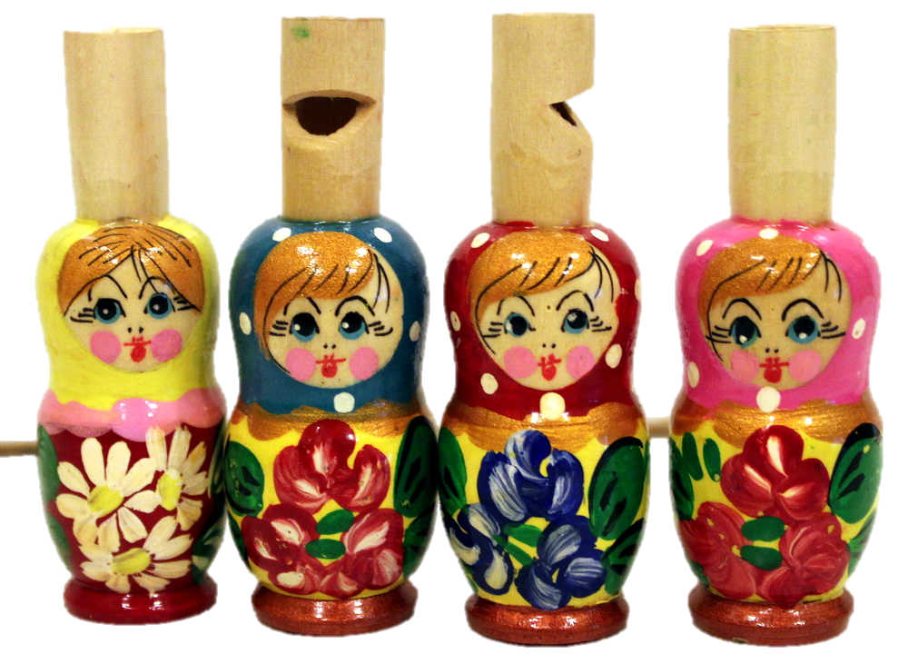
Деревянные свистульки режутся вручную, как правило, из липы. При машинном изготовлении деревянные игрушки-свистульки могут изготовляться в некрашеном виде для самостоятельной росписи.
В некоторые виды свистулек можно налить вовнутрь немного воды и вместо свиста получить многотональные трели. В ряде свистулек по ходу воздушного канала просверливают дырочки, превращая их в некое подобие дудочки-жилейки.

Slide 22
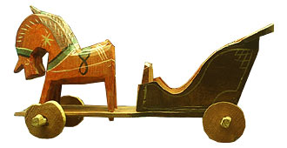
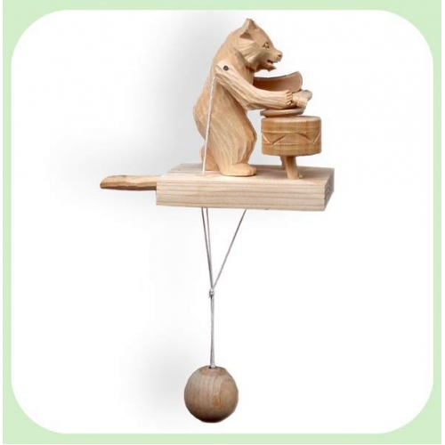
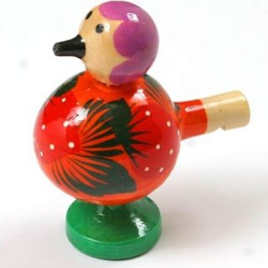
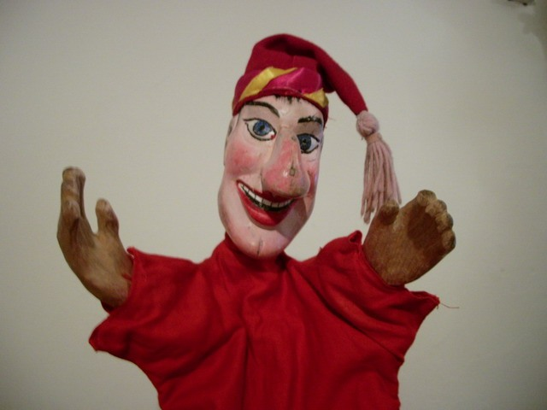
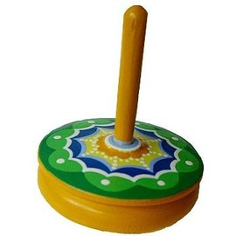
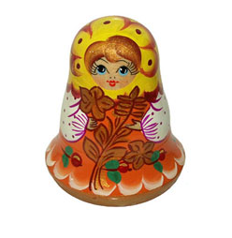
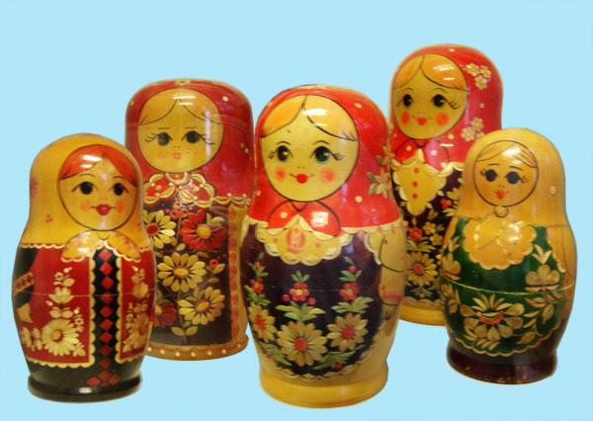
Как называется эта игрушка?

